Slide 1


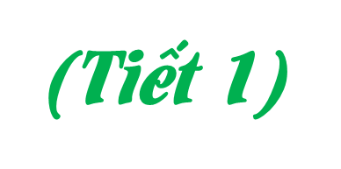
TOÁN
HÌNH TAM GIÁC, HÌNH TỨ GIÁC
Notes:
Hương Thảo – zalo 0972115126

Slide 2



1
KHỞI
ĐỘNG

Slide 3
2
KHÁM
PHÁ

Slide 4
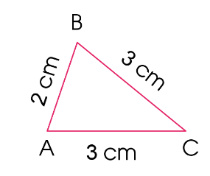
Tổng độ dài các cạnh của hình tam giác ABC là:
2 cm + 3 cm + 3 cm = 8 cm
Ta nói rằng: Chu vi hình tam giác ABC là 8 cm

Slide 5
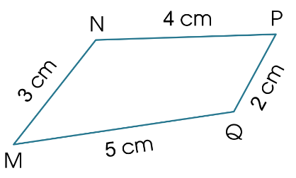
Tổng độ dài các cạnh của hình tứ giác MNPQ là:
3 cm + 4 cm + 2 cm + 5 cm = 14 cm
Ta nói rằng: Chu vi hình tứ giác MNPQ là 14 cm

Slide 6
Tổng độ dài các cạnh của hình tứ giác là chu vi của hình tứ giác.
Notes:
Hương Thảo – zalo 0972115126

Slide 7
3
LUYỆN
TẬP

Slide 8

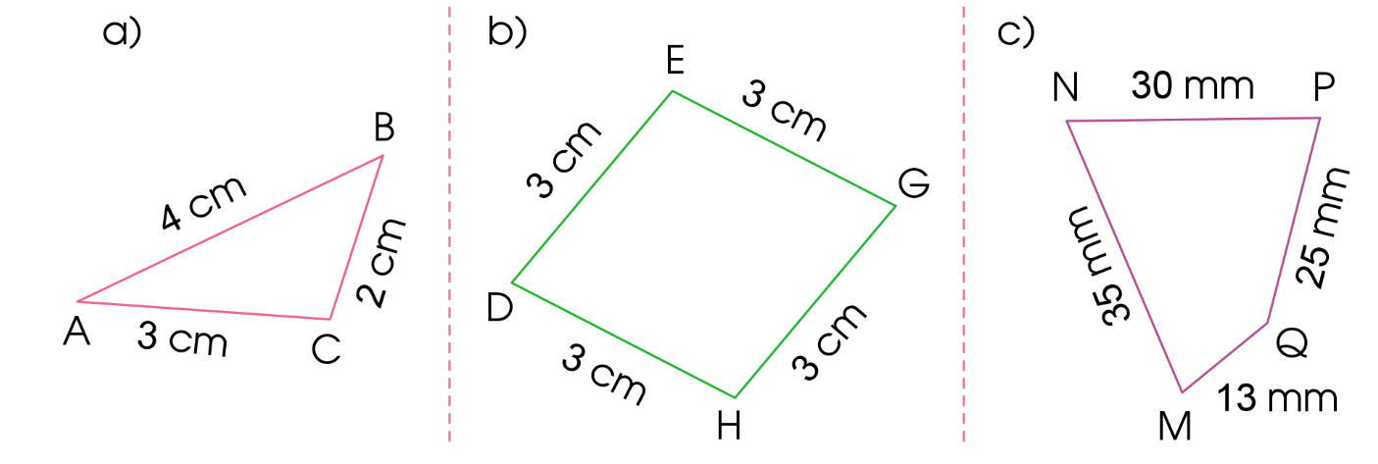
Tính chu vi của các hình tam giác, hình tứ giác sau:

Slide 9
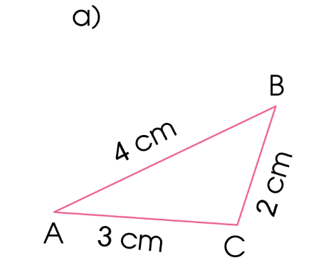
Chu vi hình tam giác ABC là:
3 + 4 + 2 = 9 (cm)

Slide 10
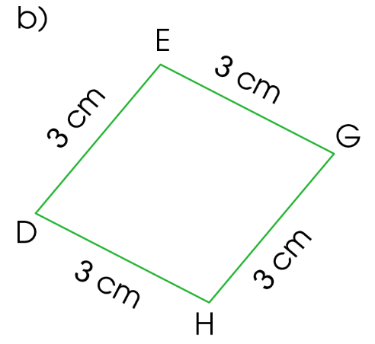
Chu vi hình tứ giác DEGH là:
3 + 3 + 3 + 3 = 12 (cm)

Slide 11
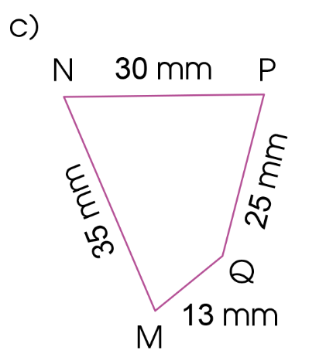
Chu vi hình tứ giác MNPQ là:
35 + 30 + 25 + 13 = 103 (mm)

Slide 12
6
CỦNG CỐ

Slide 13



Cách chơi:
- GV hô 1-2-3 xem HS nào giơ tay nhanh nhất về cách tính chu vi hình tam giác, chu vi hình tứ giác.
- 4 bạn nhanh nhất và trả lời đúng sẽ được tặng quà.

Slide 14
Về nhà:
Học thuộc cách tính chu vi hình tam giác, tứ giác
Chuẩn bị bài mới
Notes:
Hương Thảo – zalo 0972115126

Slide 15


